Slide 1
Programming glitches and ABAP Hacks Ein kleines Kuriositätenkabinett aus drei Jahrzehnten ABAP
Notes:
Kuriositäten und Absurditäten aus dem ABAP Alltag
zum Ende des Tages die Meme Quote verbessern

Slide 2

Agenda
Container & Controls
Subscreen-Bereiche
Dirty-Assign/ Programmlokale Klassen
Leerzeichen und Doppelpunkte
Kontextmenüs/ Minesweeper
Shortdumps
ABAP Quines
Verfall der Lizenz am 31.12.9999
Einzeiler
Notes:
Dinge, die mir seit 30 Jahren immer wieder über den Weg laufen oder einfach unter die Kategorie „Kuriosität“ fallen.
Dinge von denen ich hoffe, dass sie für euch interessant oder einfach nur unterhaltsam sind.
Je suis Herbert
Mit ein paar Anekdoten glänzen
Container & Controls
Subscreen-Bereiche
Dirty-Assign/ Programmlokale Klassen
Leerzeichen und Doppelpunkte
Kontextmenüs/ Minesweeper
Shortdumps
ABAP Quines
Verfall der Lizenz am 31.12.9999
Einzeiler

Slide 3

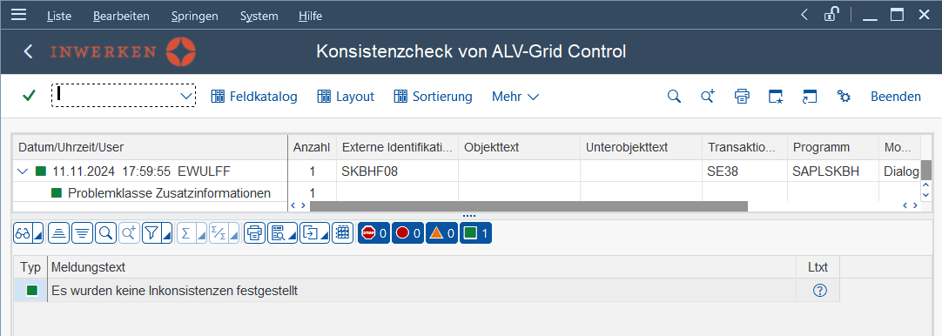
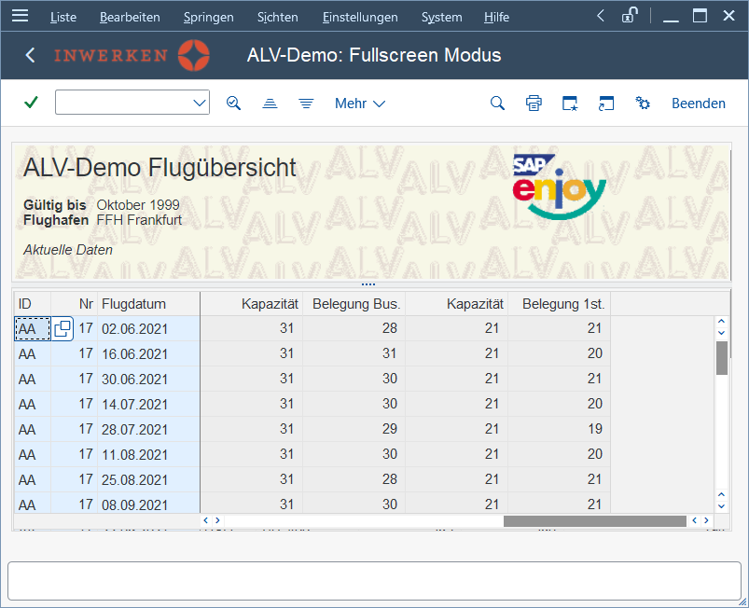
&SOS
(Fullscreen)
SAP-Hinweis 504384
SHIFT + Links-Doppelklick
https://myoctocat.com/

Slide 4
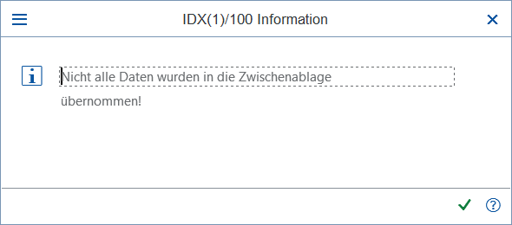
Nicht alle Daten 😐
Wenn Sie im SAPGUI für Windows oder im JAVA GUI alle Daten einer markierten Spalte kopieren möchten, müssen Sie mit der "Bild abwärts"-Taste ganz nach unten Scrollen und dann mit dem Tastaturbefehl Strg + C die Daten kopieren.
Notes:
Dabei reicht es nicht, mit STRG-ENDE ans Ende zu springen, sondern es muss Seite für Seite gescrollt werden.
Abhilfe: Excel Inline öffnen und mit STRG-SHIFT-CURSOR-DOWN die gesamte Spalte markieren.

Slide 5
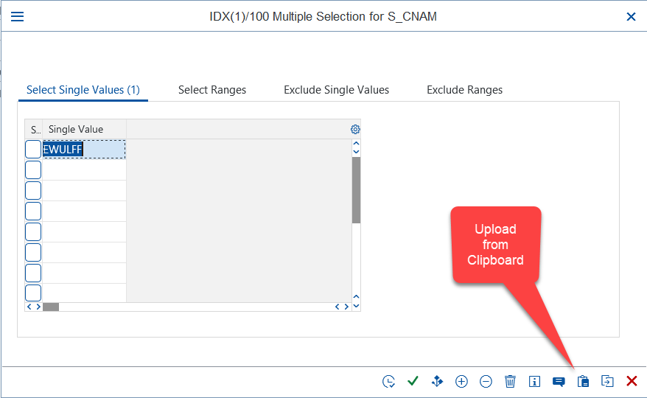
Hauptanwendung
Notes:
Paste in Select-Options

Slide 6
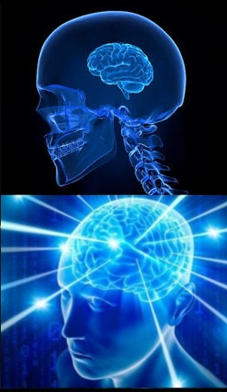
EXCEPTIONS
CALL FUNCTION 'TH_POPUP_RELEASE_INFO' EXCEPTIONS server_not_active = 1 communication_failure = 2 OTHERS = 3.
CALL FUNCTION 'TH_POPUP_RELEASE_INFO' EXCEPTIONS = 1.
Notes:
ORIENTATION_HORIZONTAL

Slide 7
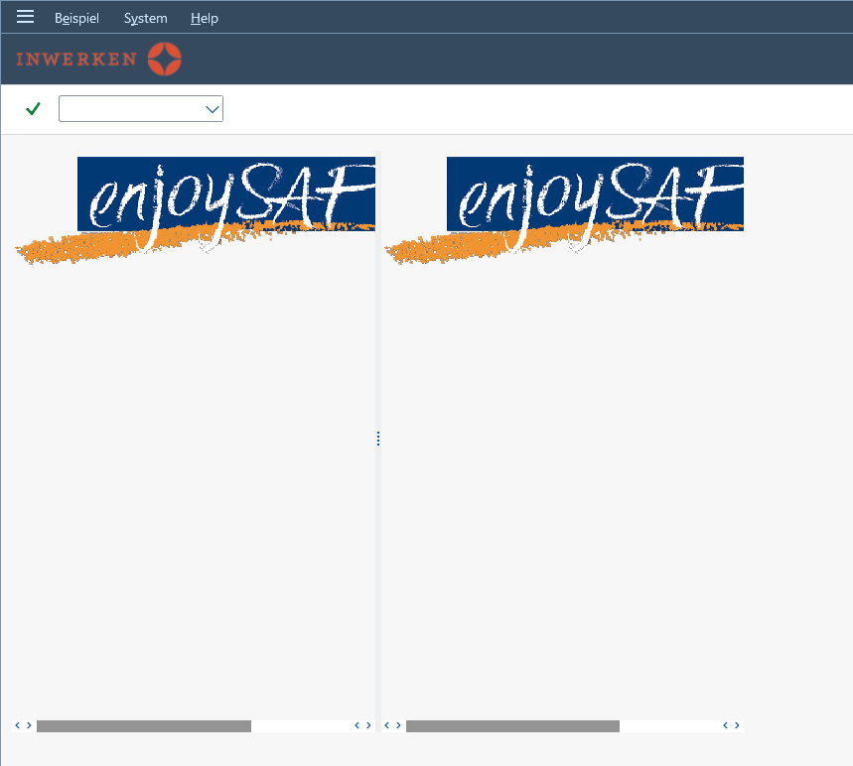
Easy-Splitter
Notes:
cl_gui_easy_splitter_container=>ORIENTATION_HORIZONTAL

Slide 8
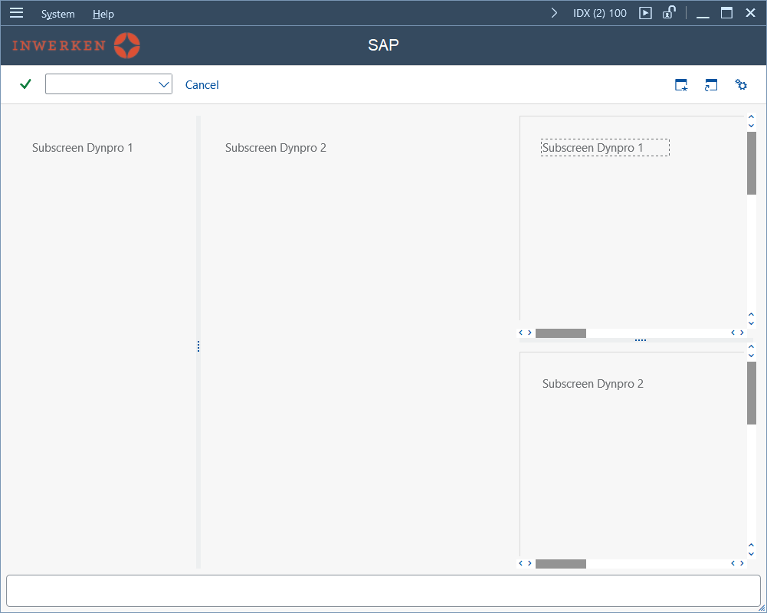
Dynpro-Splitter

Slide 9
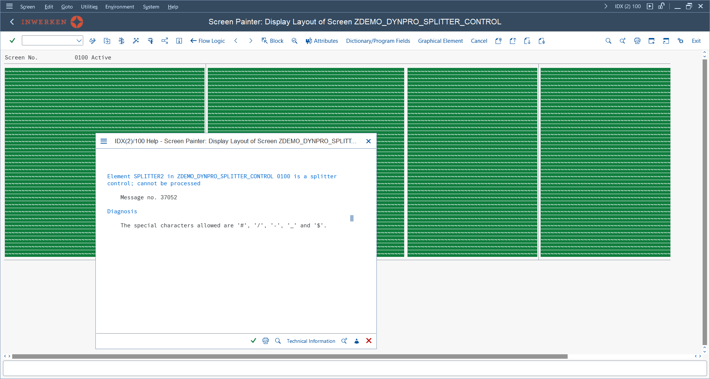
Layout-Editor
Notes:
Alphanumerischer Editor
Vertical/ Horizontal funktioniert gar nicht

Slide 10
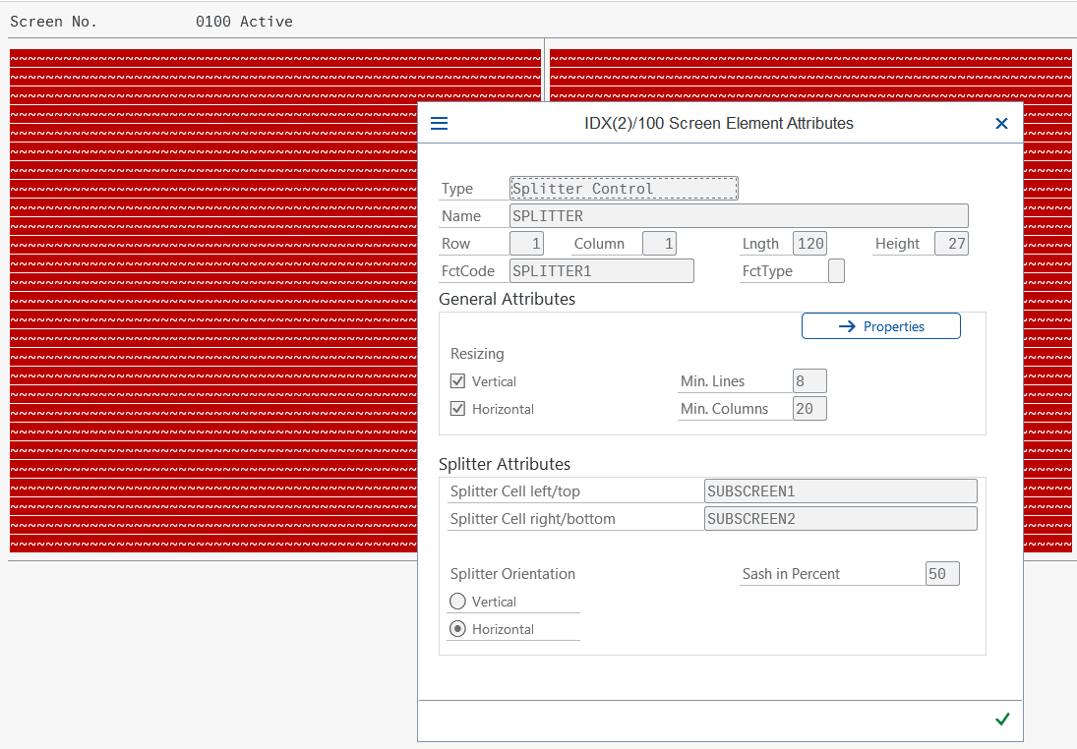
Horizontal/ Vertical
Notes:
Vertical/ Horizontal funktioniert gar nicht

Slide 11

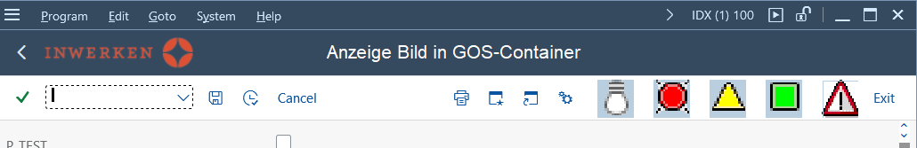
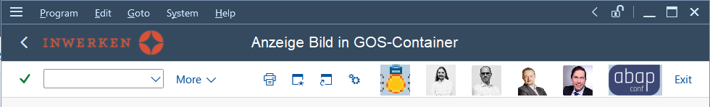
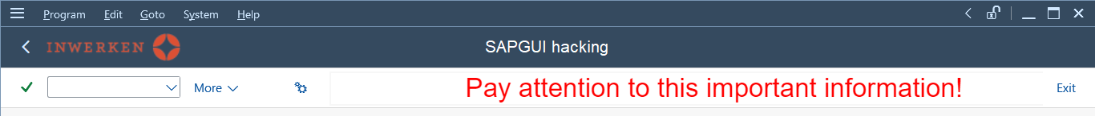
CL_GUI_GOS_CONTAINER
Notes:
Generic Object Services

Slide 12
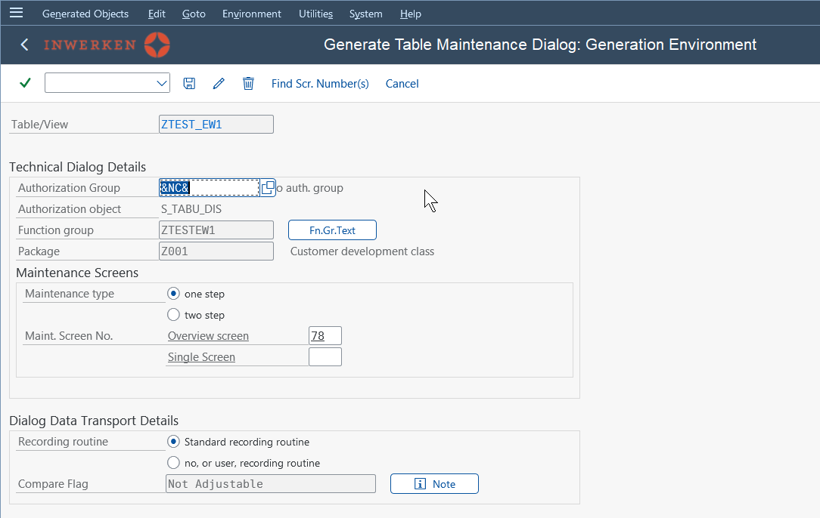
Tabellenpflegegenerator

Slide 13
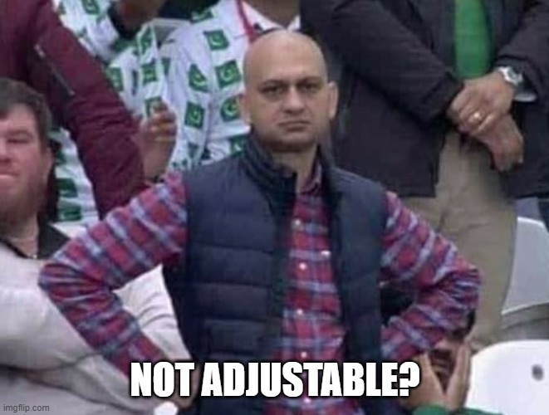
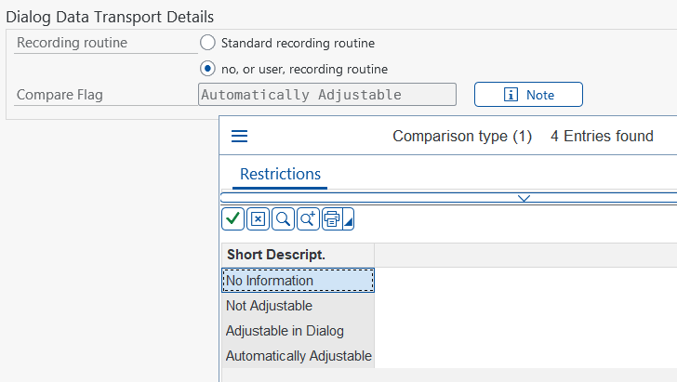
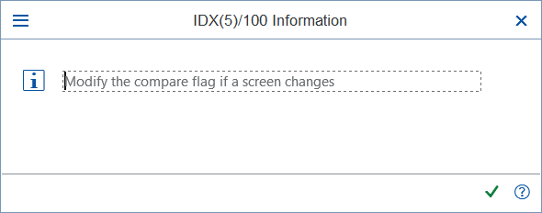
Tabellenpflegegenerator
Notes:
Aber keine Möglichkeit, um Dokumentationen zu hinterlegen
Was soll „not adjustable“ bedeuten?
Es kann im Vorfeld nicht definiert werden, ob ein Feld als Listbox angezeigt werden soll.
Abgleichkennzeichen anpassen.

Slide 14
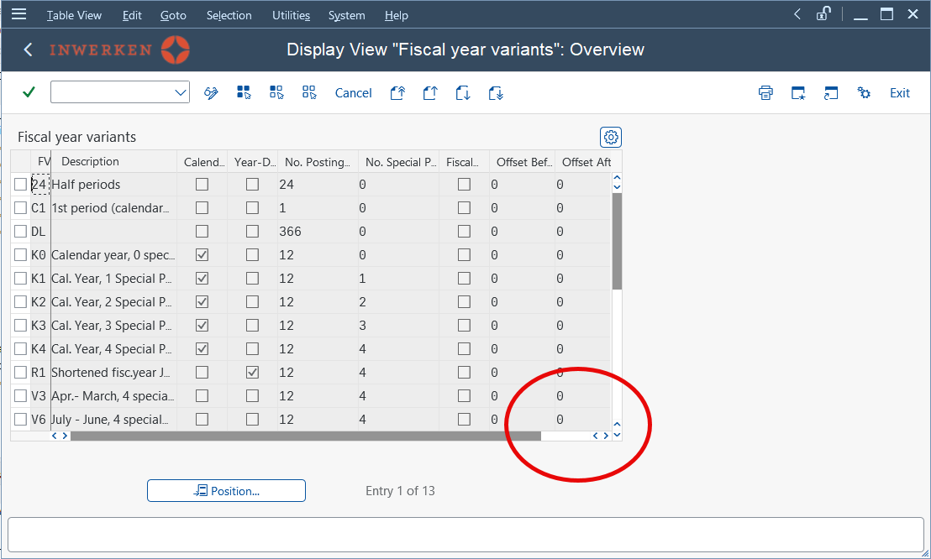

Tabellenpflegegenerator: TableControl
Notes:
Erst seit S/4HANA wird die größtmögliche Breite für den TableControl genutzt

Slide 15


Tabellenpflegegenerator:
Mehrere Einträge einfügen??
Notes:
Warum gibt es den Button nicht für Tabellenpflegedialoge?
Siehe report Tricktresor QR Code

Slide 16
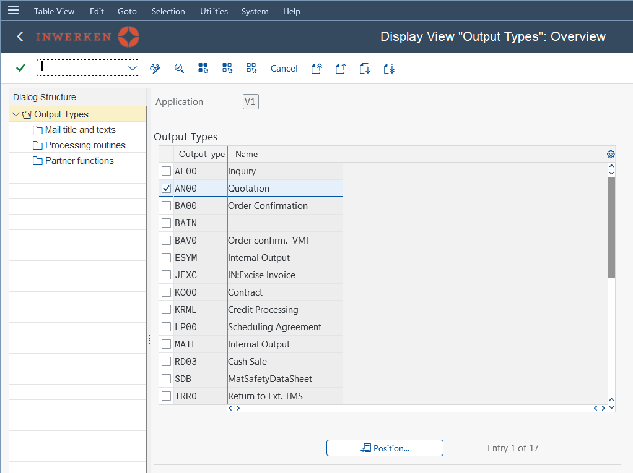

Viewcluster
Notes:
15 Einträge

Slide 17
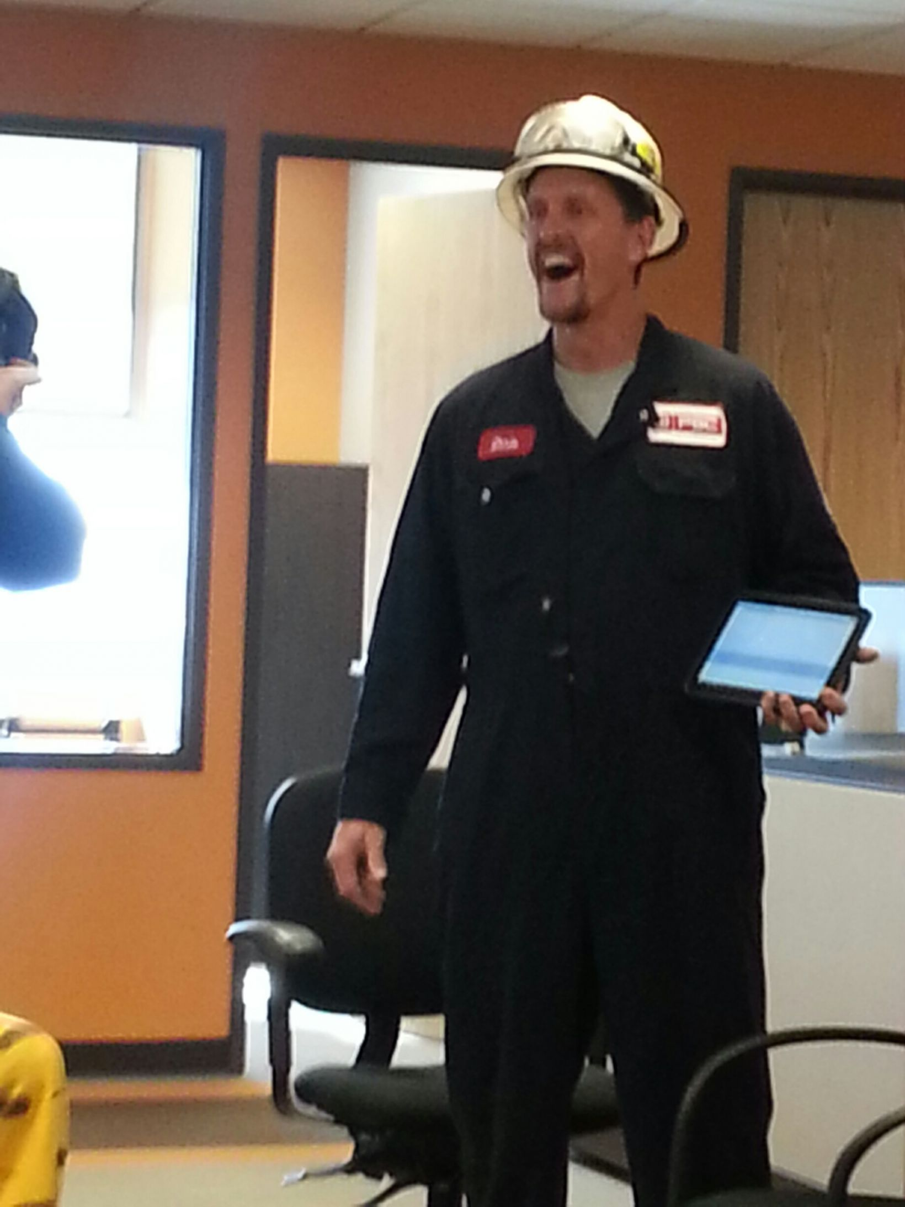
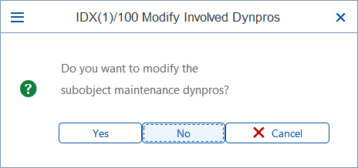
Tabellenpflegegenerator: Viewcluster
Notes:
Wird nicht mehr benötigt, erscheint jedoch immer noch

Slide 18
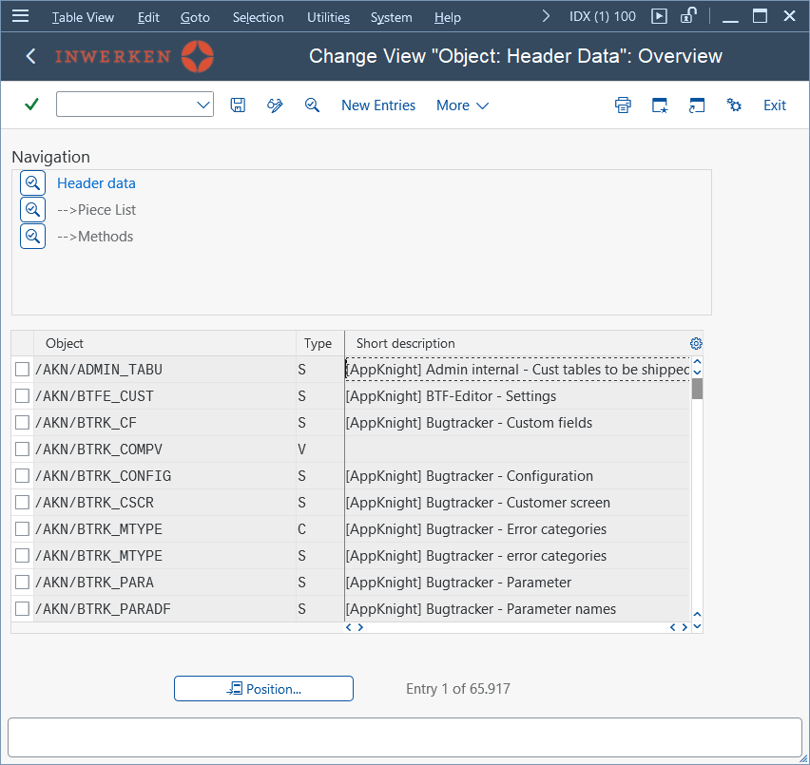
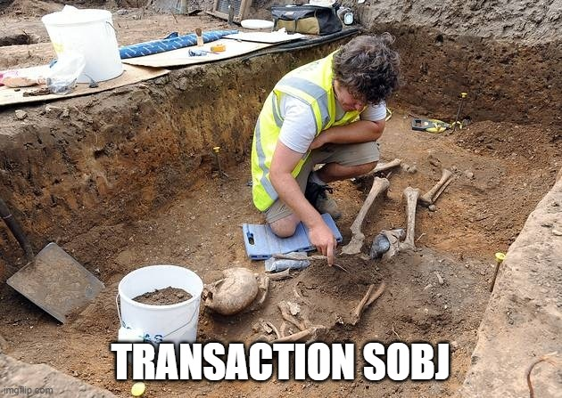
Viewcluster
Notes:
Transaktion SOBJ in S/4HANA
Einschränkung auf max 15 Einträge eventuell aus diesem Grund?

Slide 19
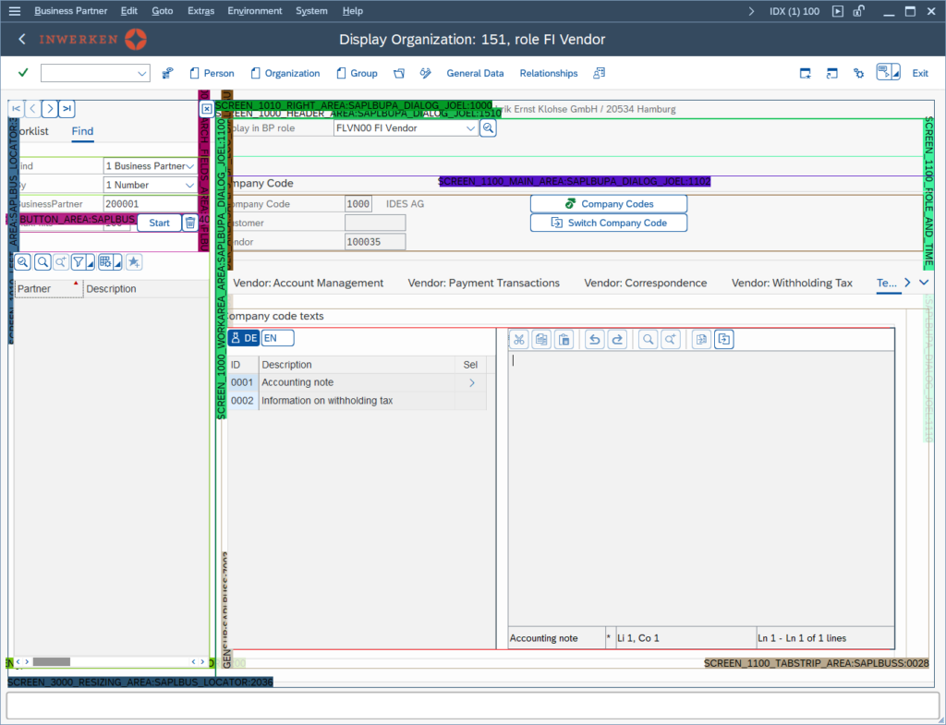

SUBSCREEN
SAP-Hinweis 324687
Notes:
Registrierungseditor

Slide 20

DIRTY-ASSIGN
ASSIGN
('(SAPMV45A)XVBAP') TO FIELD-SYMBOL(<xvbap>).

Slide 21

ACCESS Local Classes
DATA(local_classname) = |\\PROGRAM={ p_repid } \\CLASS={ classname }|. DATA r_object TYPE REF TO object. CREATE OBJECT r_object TYPE (local_classname). CALL METHOD r_object->('INFO') RECEIVING text = text.

Slide 22

Brackets and SPACES
cl_Demo_output=>display_data( VALUE _tab( ( name = get_user( CONV #( sy-datum(1) ) )-name(4) month = sy-datum+4(2) time = sy-uzeit(4) ) ) ).

Slide 23
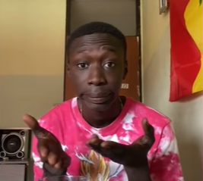
Brackets
And Spaces
cl_Demo_output=>display_data( VALUE _tab( (name=get_user(CONV#(sy-datum(1)))-name(4) month=sy-datum+4(2) time=sy-uzeit(4)))).
Notes:
Sowas geht nicht

Slide 24
🤠
Brackets,
COLONS
And Spaces
cl_Demo_output=>display_data(:::: VALUE _tab(::::::::::::::::::::::::::::::::: ( name::=:::get_user(:CONV:#(:sy-datum(1):):)-name(4) :month:=:::sy-datum+4(2)::::::::::::::::::: :time::=:::sy-uzeit(4):):):)::::::::.::::::
Notes:
Aber sowas geht *facepalm*

Slide 25

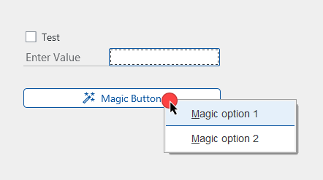
Unmöglicher Mausklick
Notes:
Normalerweise können Kontextmenüs nur auf die Elemente:
Eingabefeld
Textbezeichner
TableControl
Rahmen

Slide 26
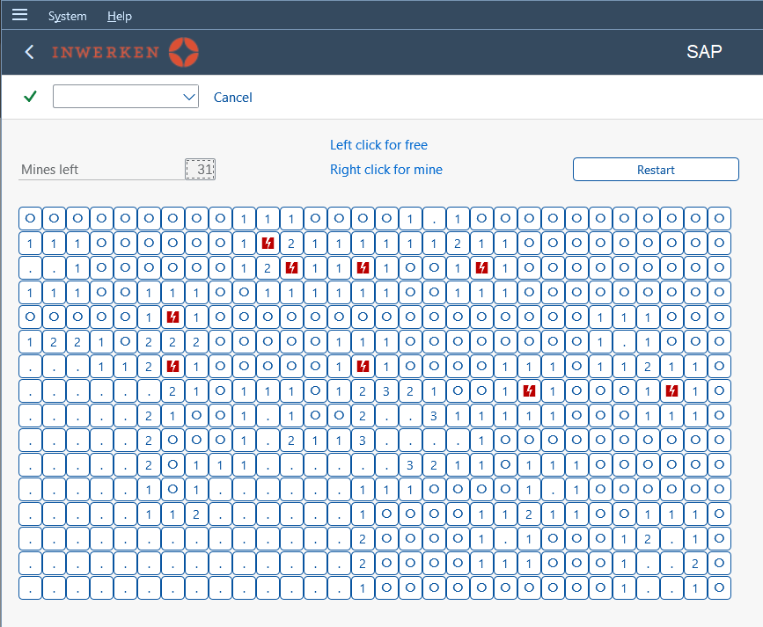
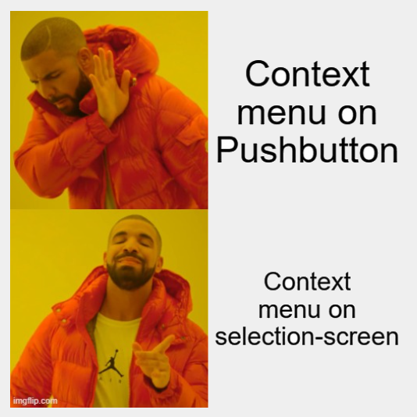
Unmöglicher Mausklick to the max
Notes:
Minesweeper von Stefan Schmöcker

Slide 27
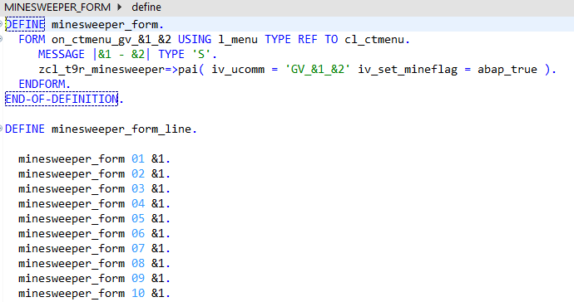

Unmöglicher Mausklick MACRO
Notes:
Minesweeper von Stefan Schmöcker

Slide 28
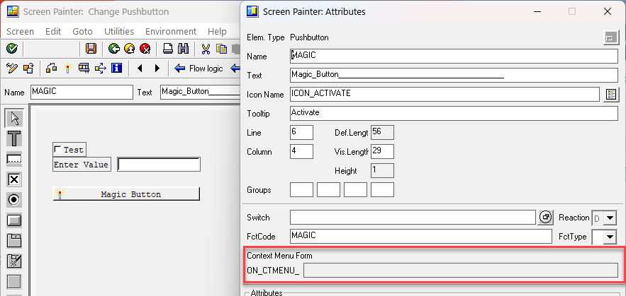
Unmöglicher Mausklick ON_CTMENU
Notes:
Minesweeper von Stefan Schmöcker

Slide 29
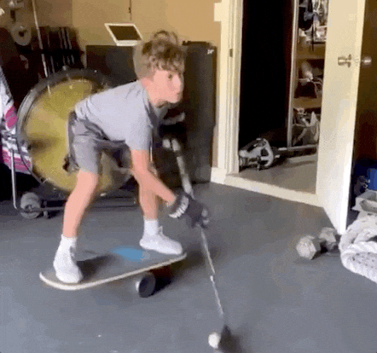

Unmöglicher Mausklick:
So geht‘s
id = VALUE #( p = c_programname
d = '0100' ). IMPORT DYNPRO h f e m ID id. LOOP AT i_dynpro_elements ASSIGNING FIELD-SYMBOL(<element>). TRY. f[ fnam = <element> ]-res1+228 = <element>. CATCH cx_sy_itab_line_not_found. RETURN. ENDTRY. ENDLOOP.
Notes:
Minesweeper von Stefan Schmöcker

Slide 30
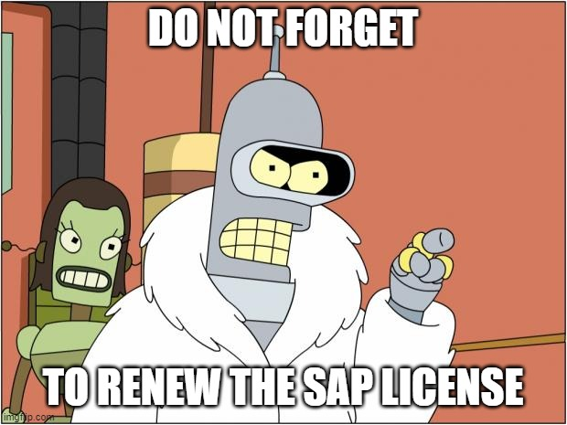
Verfall der Lizenz am 31.12.9999/ Jahrtausendwechsel

Slide 31
Kundenanfrage
Bei jeder Anmeldung am R/3 System wird das Verfallsdatum der SAP R/3 Lizenz (31.12.9999 ) angezeigt. Meine Frage zielt nun darauf, ob wir danach eine Vertragserweiterung mit SAP vereinbaren müssen, um weiter im System arbeiten zu können?
Zur Vorbereitung des dann anstehenden Jahrtausendwechsels (9999==>10000) ist mir noch unklar, welcher R/3-Releasestand diese neuen Anforderungen überhaupt abdeckt. Bitte informieren Sie uns darüber, damit zu gegebener Zeit ein entsprechendes Projekt ins Leben gerufen werden kann!
Vielen Dank im Voraus!

Slide 32
SAP-Release ET/12.0
in ihrer 26-jährigen Geschichte hat die SAP immer Weitblick erwiesen und war stets bemüht die Kunden in ihrer Projektplanung auf Jahre hinaus zu unterstützen. Sicher haben Sie Verständnis, wenn wir uns im vorliegenden Fall eine gewisse Planungsunsicherheit vorbehalten.
Für den genannten Jahrtausendwechsel setzen wir das R/3-Release ET/12.0 (ET= extraterrestrial) voraus. Ein direkter Upgrade von ET/11 auf ET/12 ist derzeit nicht geplant, da im Release ET/12.0 umfangreiche Anpassungen im Modul ‘Materie-Transmission’ vorhanden sind.

Slide 33
SAP-Release ET/12.0
Die von der Intergalaktischen Kommission vorgesehenen Änderungen im Bereich Planetenverwaltung und Kometendistribution werden im Release ET/12.0 schon enthalten sein.
Eine Vertragserweiterung zwischen Ihrem Haus und der SAP ist nicht notwendig. Soweit Ihrerseits die jährlichen Wartungskosten bis zu diesem Zeitpunkt beglichen wurden, wird Ihnen die Software rechtzeitig zugebeamt.

Slide 34

SAP-Release ET/12.0
Wir haben Ihre Anfrage auf Wiedervorlage für das 3. Quartal 9999 und werden uns zu Detailfragen rechtzeitig mit Ihrem Nachfolger in Verbindung setzen.
MfG S….. (Scotty) R/3 Future Release Planning
Notes:
Inzwischen steht übrigens in dem Popup „Lizenz unbegrenzt gültig“ 🥳

Slide 35
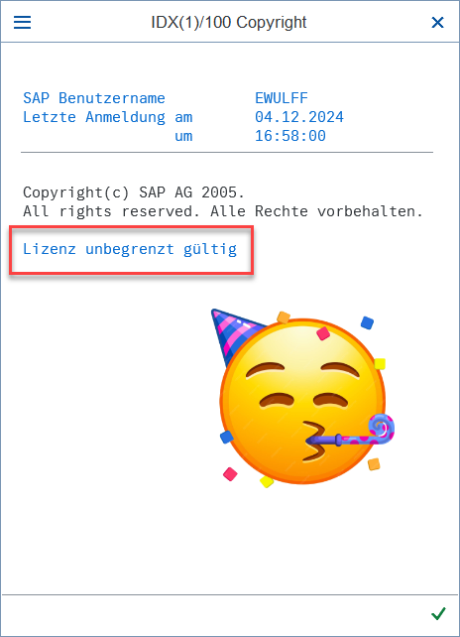
SAP-Release
ET/12.0
Notes:
Inzwischen steht übrigens in dem Popup „Lizenz unbegrenzt gültig“ 🥳

Slide 36
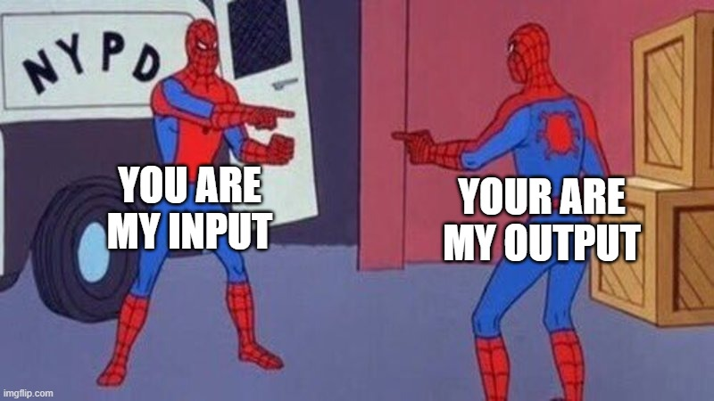
QUINE
Ein Quine ist ein Computerprogramm, das eine Kopie seiner selbst als Ausgabe schreibt.

Slide 37

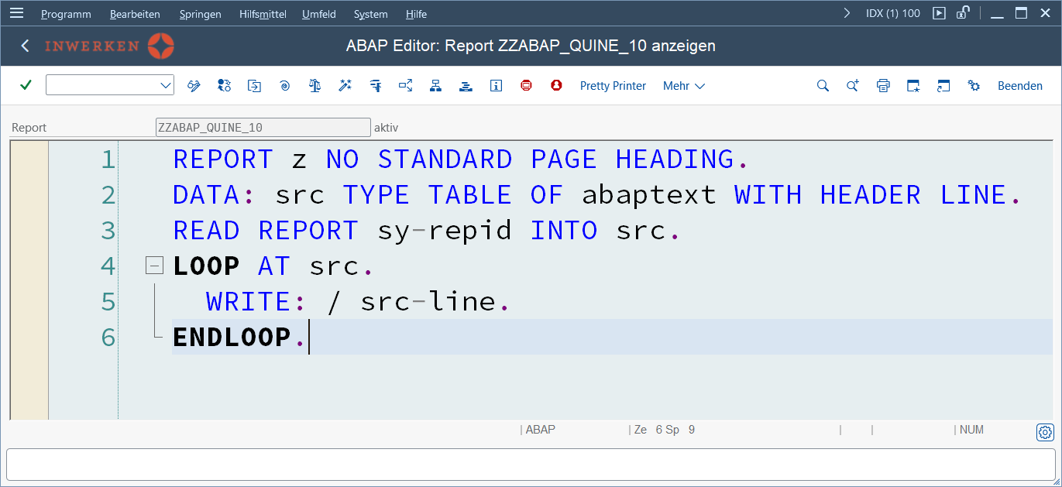
QUINE

Slide 38
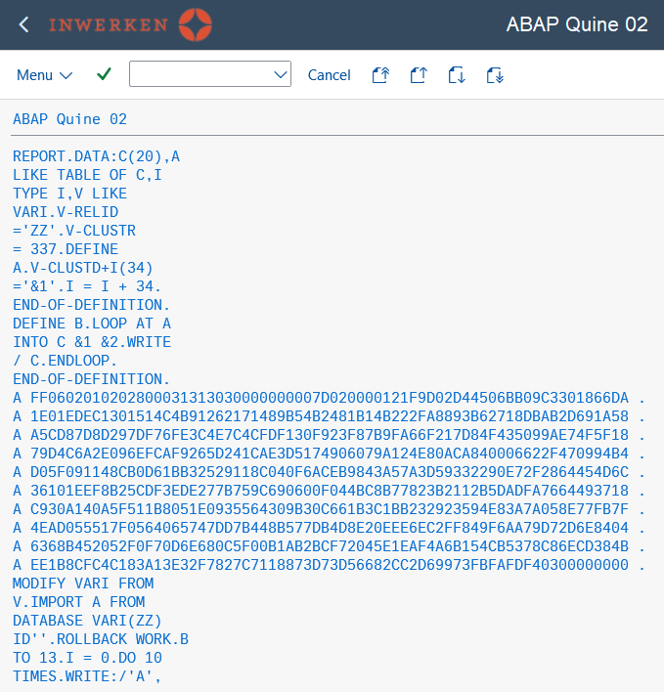
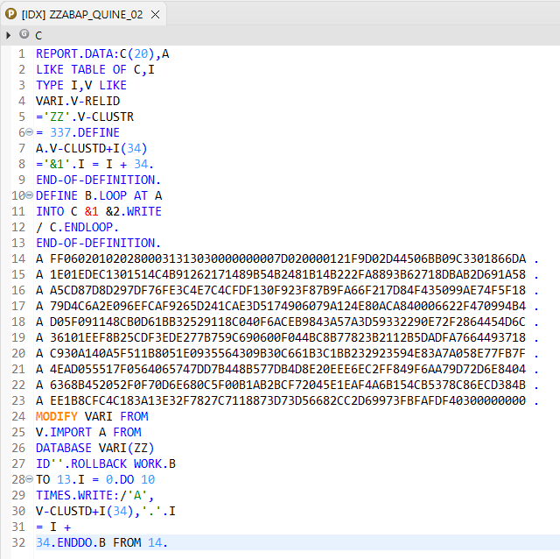

ABAP-QUINE
Notes:
https://github.com/Ennowulff/abap-quines

Slide 39
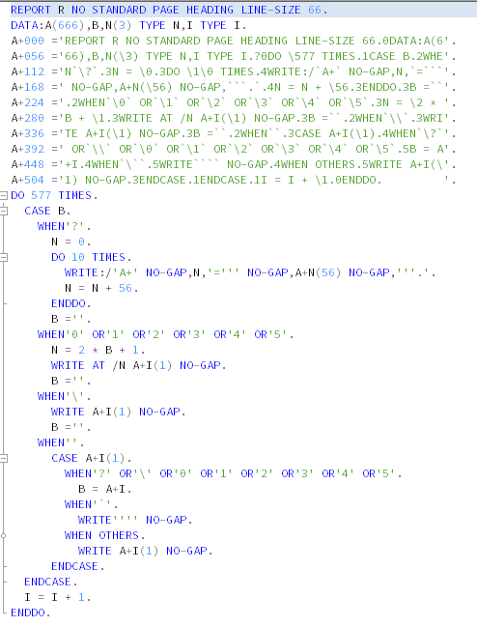
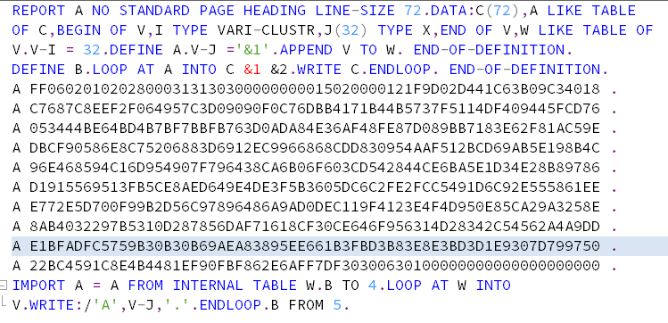
ABAP-QUINE
Beispiele
Notes:
https://github.com/Ennowulff/abap-quines

Slide 40
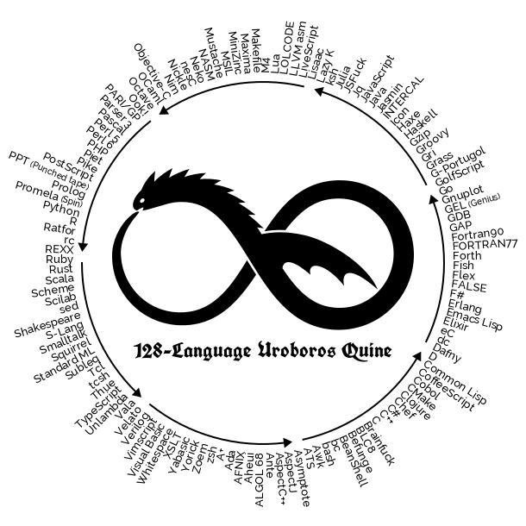

UROBORUS
Notes:
Ruby -> Rust -> Scala -> Scheme -> …

Slide 41
Shortdump Challenge
Gesucht ist pro Laufzeitfehler die kürzeste Programmversion, die zu diesem Laufzeitfehler führt.

Slide 42


Shortdump Challenge
* CONVT_NO_NUMBER
REPORT.DATA a.a ='-' + a.
* DATASET_NOT_OPEN
REPORT.TRANSFER`` TO``.
* DATA_LENGTH_0
REPORT.DATA a.a = a(a).
* DATA_LENGTH_NEGATIVE
REPORT.DATA a(2).a =:-2,a(a).
* DATA_OFFSET_TOO_LARGE
REPORT.DATA a.a =:2,a+a.
* SUM_NO_INTERNAL_TABLE
REPORT.SUM.
* SAPSQL_INVALID_TABLENAME
REPORT.UPDATE (';') FROM‘’.
* SAPSQL_EMPTY_TABNAME
REPORT.UPDATE ('') FROM''.
Notes:
https://abapforum.com/forum/viewtopic.php?f=16&t=3749
ABAPFORUM.COM

Slide 43
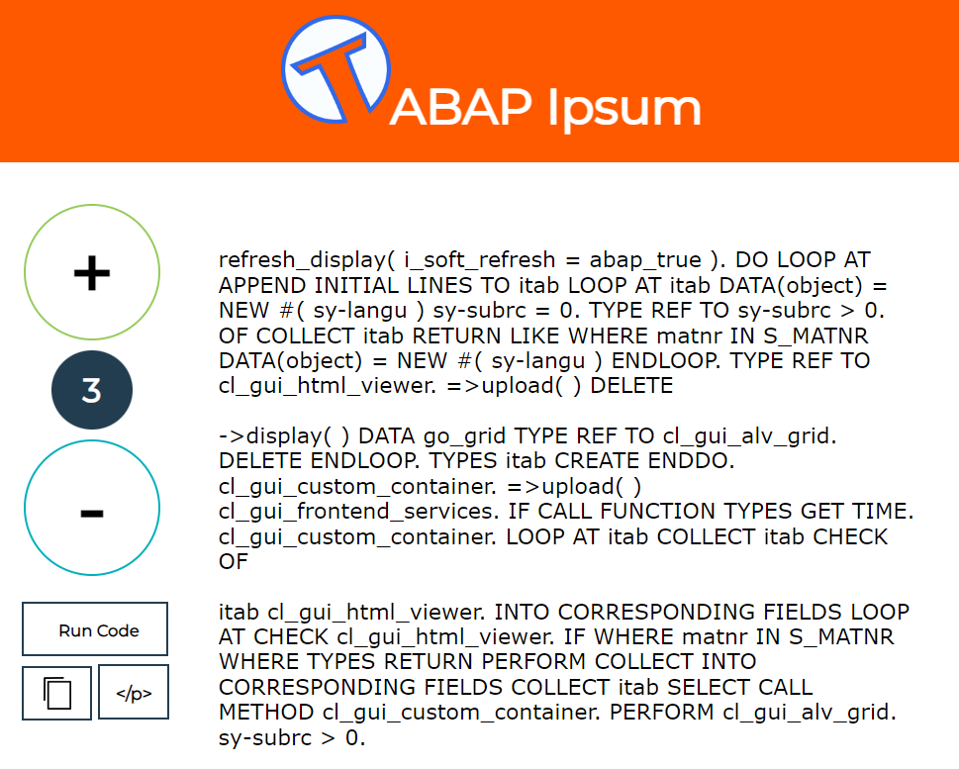

Was man noch so beim Aufräumen findet

Slide 44

ABAP is excellent
cl_demo_output=>display_data(
REDUCE string_table(
LET sentence = text
sent = shift_left( val = replace( regex = '(\s)\1’
val = shift_right( val = replace( regex = '(\s)\1’
val = sentence with = ` ` occ = 0 )
sub = ` ` ) with = ` ` occ = 0 ) sub = ` ` )
num_words = count_any_of( val = sent sub = ` ` ) IN
INIT lines = value #( ( |Number of words: { num_words + 1 }| ) )
FOR word
IN REDUCE string_table(
INIT w = VALUE #( )
FOR i = 1
THEN i + 1
UNTIL i > num_words + 1
NEXT w = VALUE #( BASE w ( segment( val = sent index = i ) ) ) )
NEXT lines = VALUE #(
BASE lines ( |Number of unique characters in the word: { word } - {
lines(
REDUCE string_table(
INIT chars = VALUE string_table( )
FOR pos = 0 THEN pos + 1 WHILE pos < strlen( word )
NEXT chars = COND #(
WHEN NOT line_exists( chars[ table_line = word+pos(1) ] )
THEN VALUE #( BASE chars ( word+pos(1) ) )
ELSE chars ) ) ) }| ) ) ) ).
Community Challenge
Notes:
Thomas Jung
https://community.sap.com/t5/welcome-corner-blog-posts/sap-community-coding-challenge-series/ba-p/13441782

Slide 45

GUIDRASIL
Spaß mit Controls und Containern

Slide 46
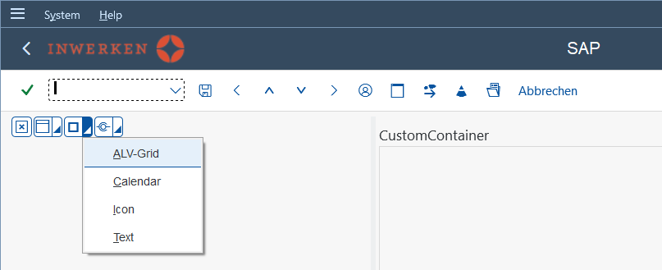
SPLITER
Controls erzeugen
Standard-Controls
Custom-Controls
Docking-Container

Slide 47
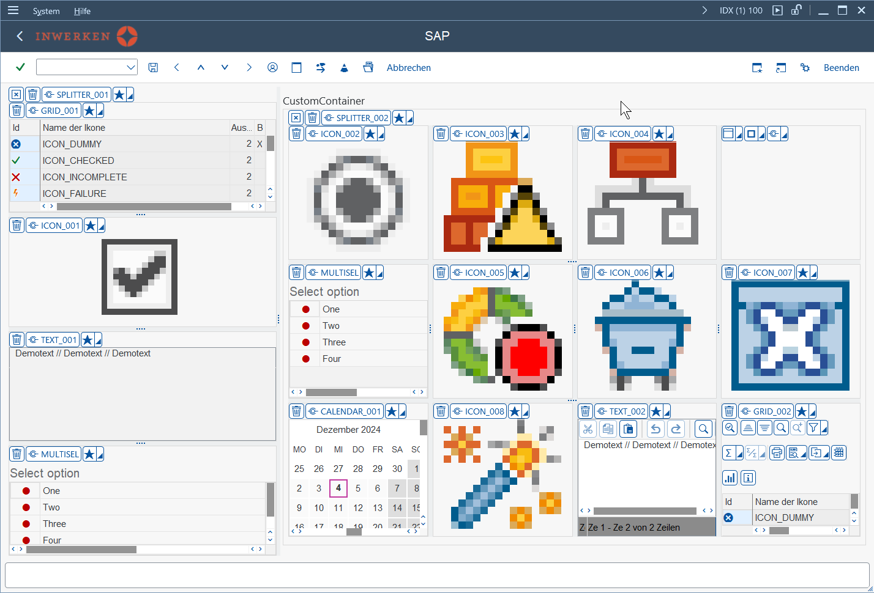
Controls erzeugen

Slide 48
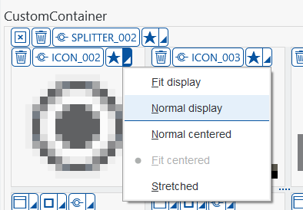
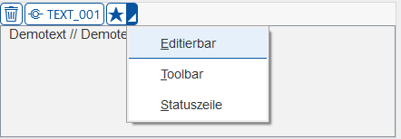
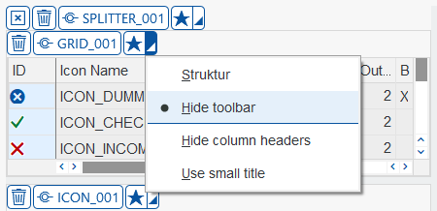
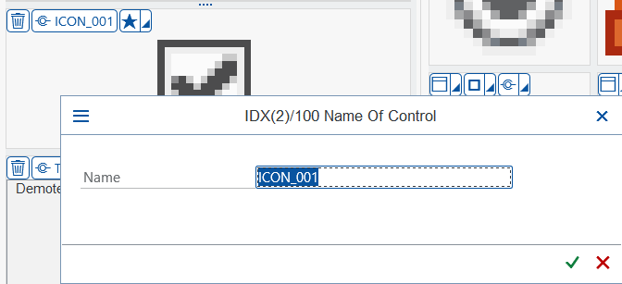
Attribute

Slide 49
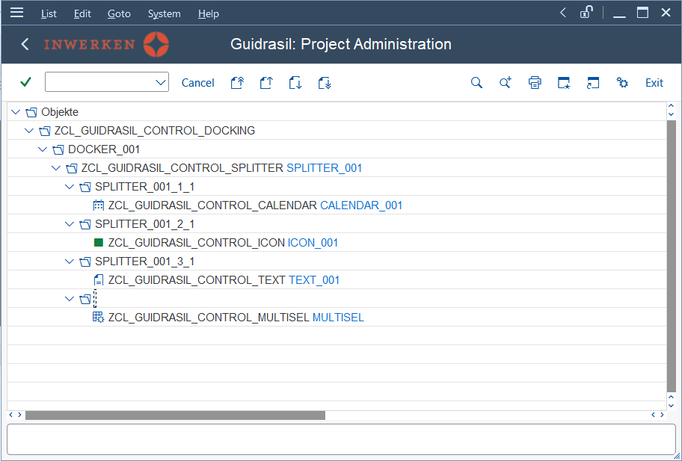
Controls verwalten

Slide 50

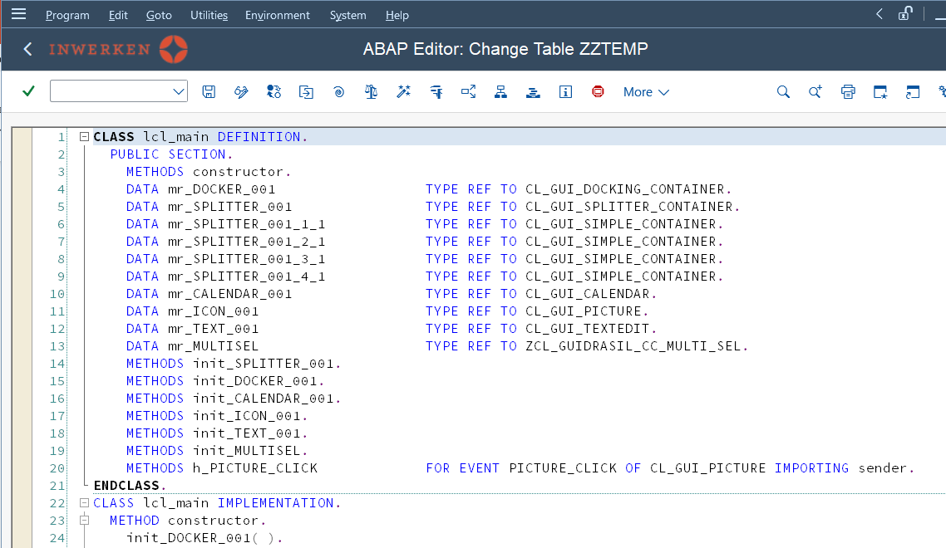
Generierung
Notes:
Leider sehr komplex und inzwischen veraltet. Hello UI5

Slide 51

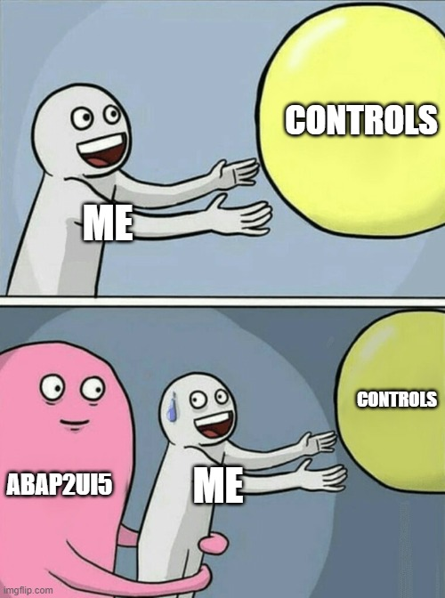


Slide 52


Credits:
https://de.cleanpng.com/
https://remove.bg
https://qr.io
https://giphy.com/
https://imgflip.com/memegenerator
Notes:
Beschäftigt euch bitte mit moderneren Themen, als ich das getan habe!

